Slide 1
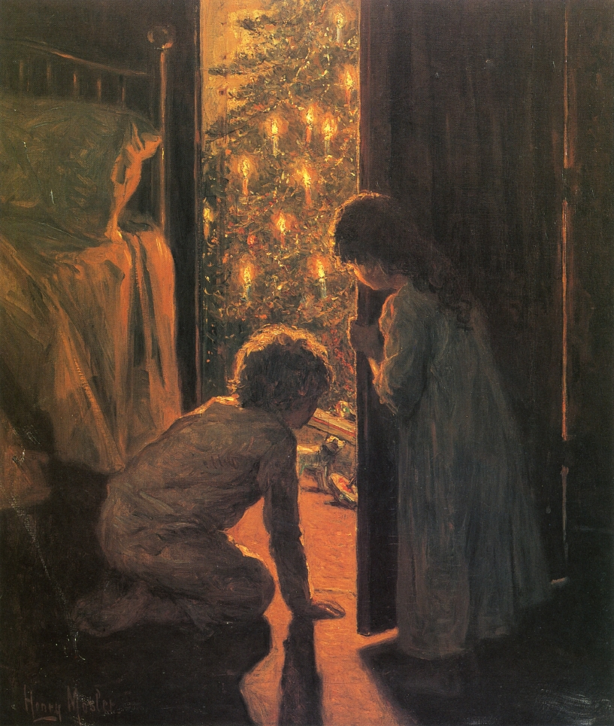
Государственное бюджетное образовательное учреждение города Москвы средняя общеобразовательная школа с углубленным изучением предметов художественно-эстетического цикла № 1405 "Вдохновение"
Интегрированный урок по литературе и музыке
7 класс
Учитель литературы: Старостина К.А.
Учитель музыки: Полякова С.Н.

Slide 2
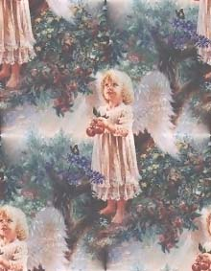
Рождественские ангелы в литературе и музыке (на примере святочного рассказа Ф. М. Достоевского «Мальчик у Христа на елке»)

Slide 3
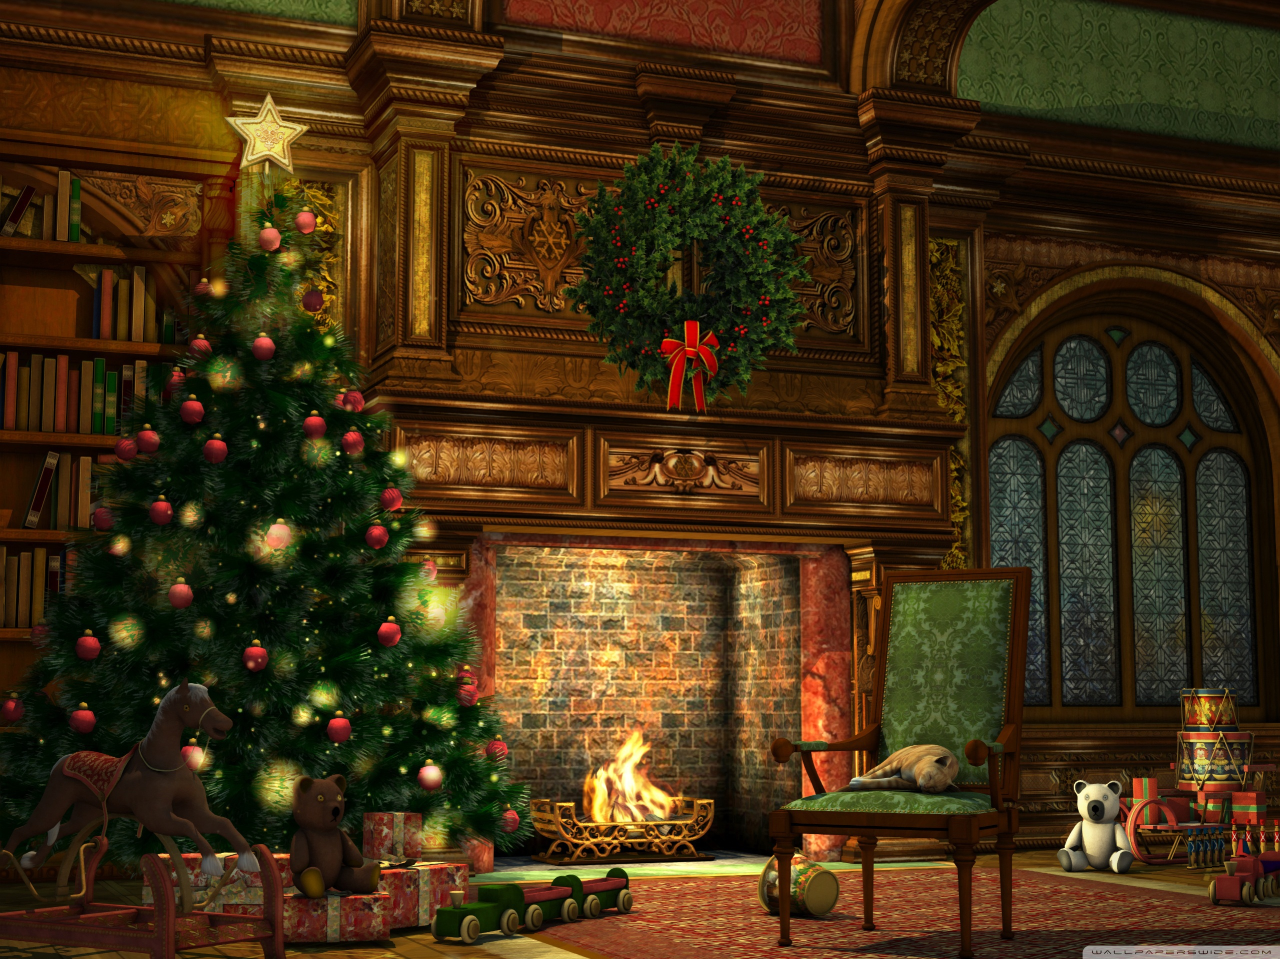
Цели урока:
Познакомить учащихся с творчеством Ф.М. Достоевского.
Дать понятие о жанре рождественского рассказа.
Содержанием урока способствовать развитию мышления, памяти, речи учащихся.
Приобщение учащихся к духовной культуре, которая заложена в литературных и музыкальных произведениях о Рождестве.
Воспитывать в детях уважение и заботу об окружающих, чувства милосердия, сострадания.
Развивать вокально-хоровые навыки.
Воспитывать слушательскую культуру.

Slide 4
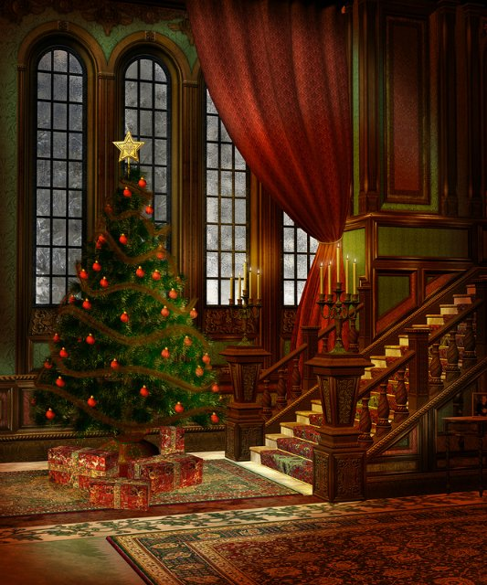
«Рождество – это время милосердия, доброты и всепрощения, это единственные дни в календаре, когда люди … свободно раскрывают друг другу сердца…»
(Чарльз Диккенс)
«Я не хочу и не могу верить, чтобы зло было нормальным состоянием людей»
(Ф.М. Достоевский)

Slide 5
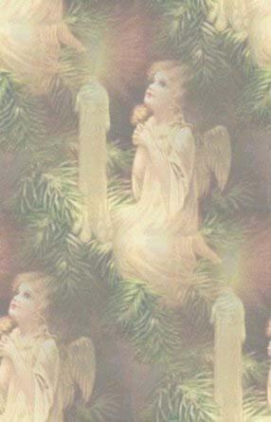
Ночь тиха над Палестиной (рождественская песня)
Ночь тиха над Палестиной.
Спит усталая земля.
Горы, рощи и долины
Скрыла всё ночная мгла.
Скрыла всё ночная мгла.
В Вифлееме утомлённом
Все погасли огоньки,
Только в поле отдалённом
Не дремали пастухи.
Не дремали пастухи.
Стадо верно сосчитали,
Обвели ночной дозор,
И, усевшись, завязали
Меж собою разговор.
Меж собою разговор.
Вдруг раздался шелест нежный,
Трепет пастухов объял,
И в одежде белоснежной
Ангел Божий им предстал.
Ангел Божий им предстал.
- Не пугайтесь, не смущайтесь!
От Небесного Отца
Я пришёл великой вестью
Вам возрадовать сердца.
Вам возрадовать сердца.
Милость людям посылает
Сам Христос, Владыка-Царь.
Грешный мир спасти желая,
Сам Себя Он в жертву дал.
Сам Себя Он в жертву дал.
Ночь тиха над Палестиной.
Спит усталая земля.
Горы, рощи и долины
Скрыла всё ночная мгла.
Скрыла всё ночная мгла.

Slide 6
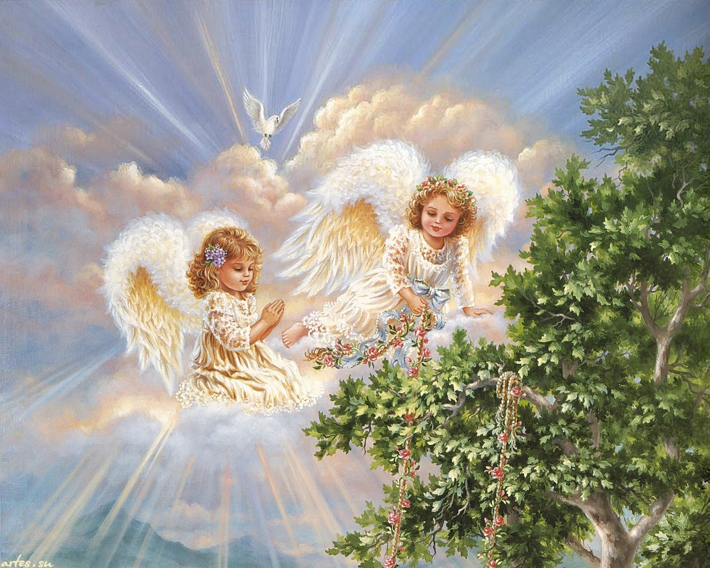
Ангелы – посланцы Бога
др.-греч. ἄγγελος, ангелос — «вестник, посланец»
В иудейской, христианской и мусульманской мифологии: сверхъестественное бесплотное существо, посланец Бога, покровительствующий человеку

Slide 7
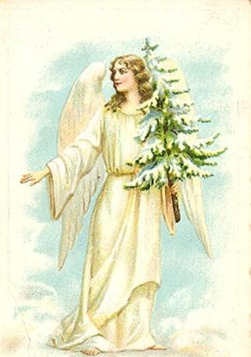
Как ангелы выбирали символ Рождества

Slide 8
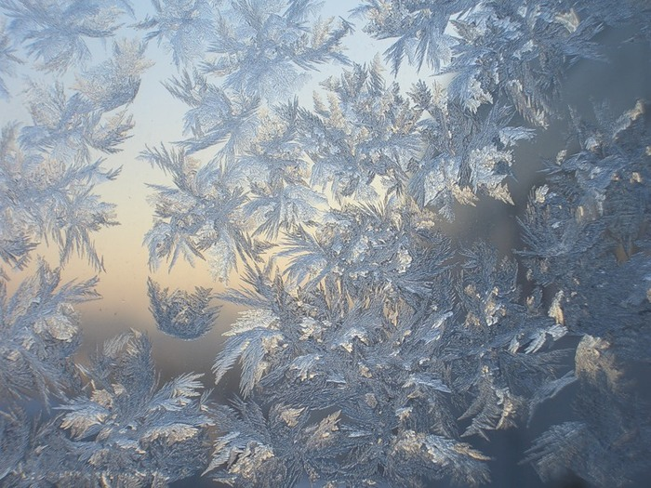
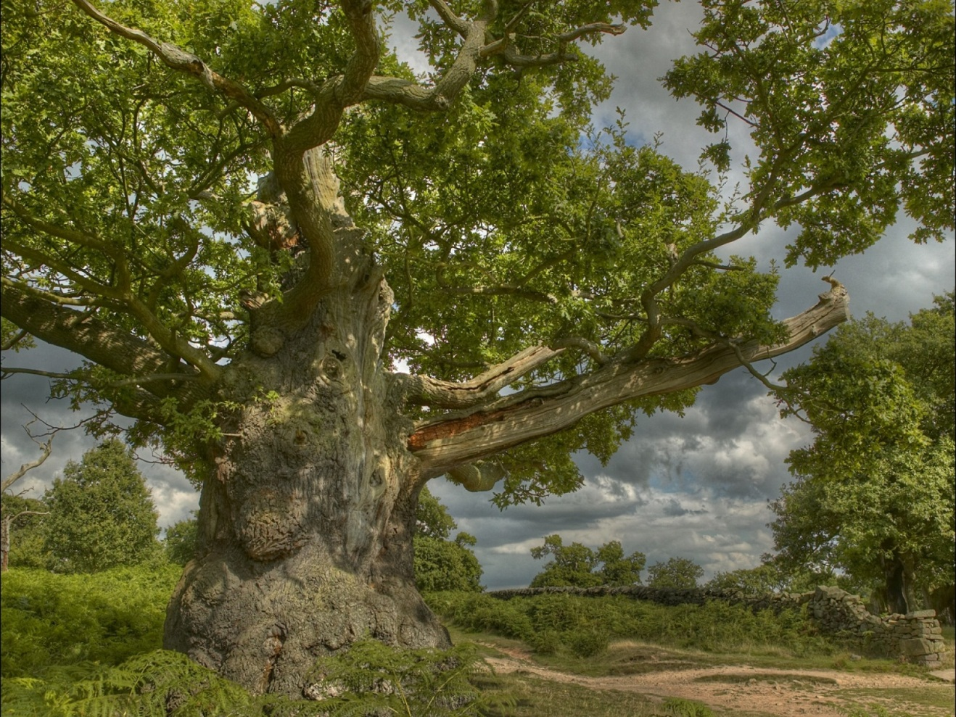
Дуб
«Нет, мы не можем выбрать дуб. У него слишком твердая и слишком хрупкая древесина, а кроме того, из дуба делаются кресты для могил».

Slide 9
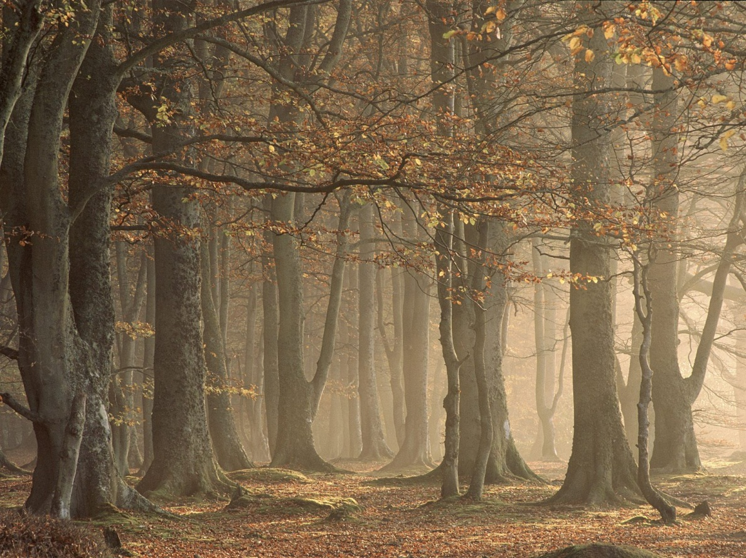
Бук
«И бук мы не можем выбрать в качестве рождественского дерева, потому что осенью он слишком рано увядает и быстро теряет свою листву».

Slide 10
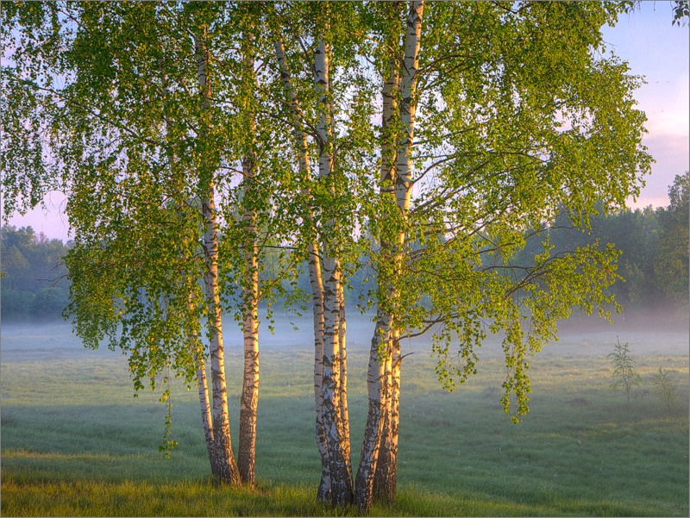
Береза
«Береза тоже не подходит для наших целей, поскольку ее ветки обычно используются в качестве бичей для наказания провинившихся».

Slide 11
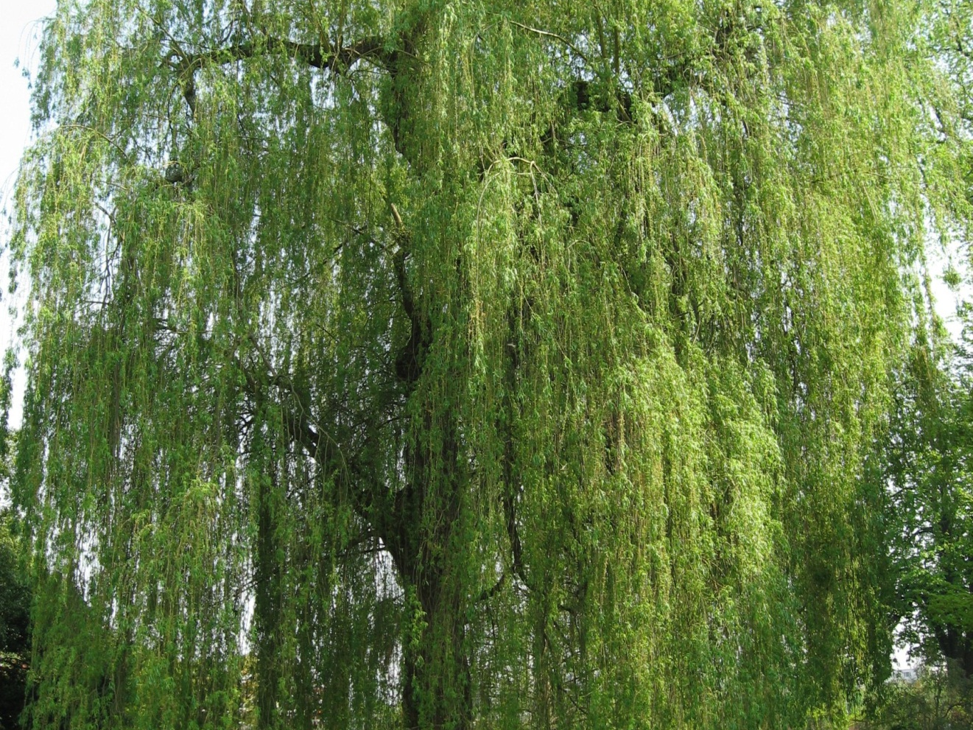
Ива
«Точно так же была отвергнута ива, потому что, это дерево не может быть символом радости, оттого что большую часть времени оно плачет».

Slide 12
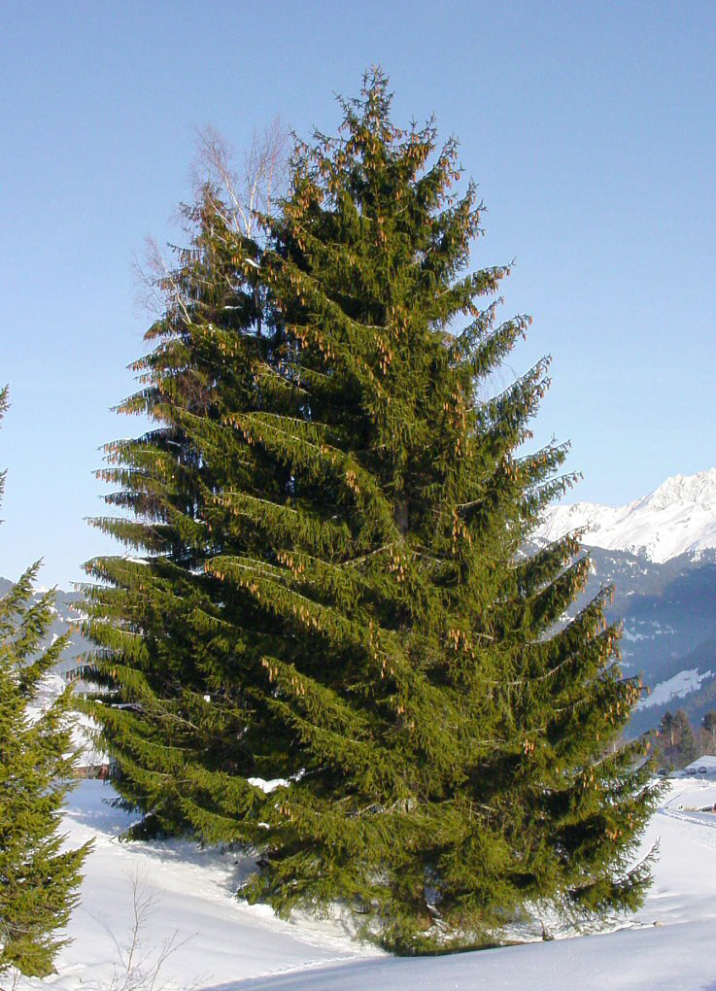
Ель
«Наконец, ангелы подошли к ели и из-за ее вечнозеленого покрова, стройной, симметричной формы и приятного запаха хвои единодушно выбрали ее деревом Рождества».

Slide 13
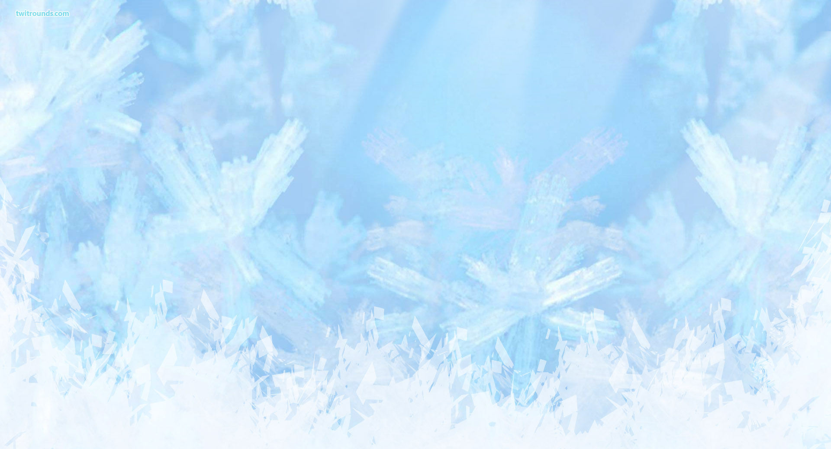
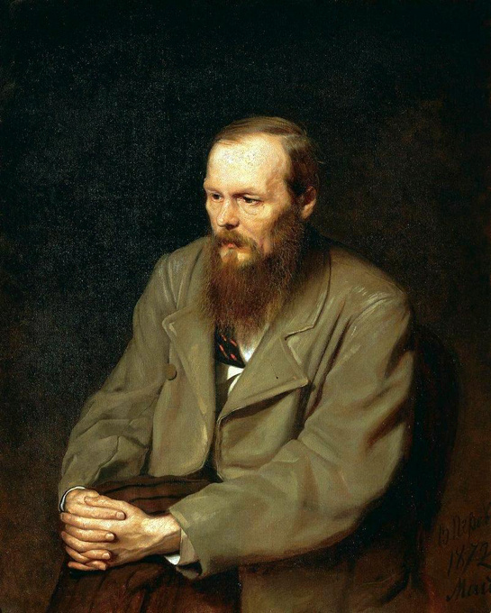
Ф.М. Достоевский «Мальчик у Христа на елке».

Slide 14
Святочный рассказ
Святочный или рождественский рассказ – это особый жанр, который возник в литературе на основе фольклорных традиций. Основателем жанра рождественского рассказа принято считать Чарльза Диккенса. К числу художественных особенностей рождественского рассказа можно отнести следующие:
«1) приуроченность действия в рассказах ко времени праздника Рождества;
2) наличие героя-ребенка;
3) ожидание и совершение Чуда как главный мотив рождественского рассказа;
4) пророческий сон или видение (страшный (-ое) или радостный (-ое));
5) счастливое разрешение драматической ситуации (как правило); трагический финал – возможный вариант развития действия с целью усилить контраст праздничной атмосферы и суровой жизненной реальности;
6) гуманистическая направленность рассказов со рождественской тематикой (призыв к добру, любви, милосердию)»

Slide 15
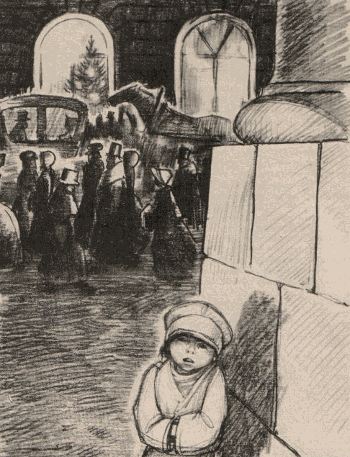
Беседа о прочитанном:
Каково ваше впечатление от прочитанного?
В какое время происходят события, которые описаны в рассказе?
Что вы можете рассказать об этом мальчике?
Каким вы представляете мальчика? Опишите его.
Как вы думаете, почему у этого мальчика нет имени?
Что вы можете сказать о людях, которые живут в городе, какое настроение царит в Петербурге?
Какими чувствами переполнена душа мальчика?
Становятся ли люди накануне Рождества милосерднее и добрее?
В рассказе очень подробно описывается витрина магазина с куклами. Почему? Что чувствует мальчик, когда наблюдает за куклами?
Какой эпизод является самым ярким в рассказе?

Slide 16
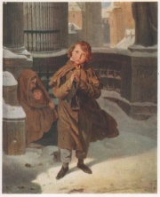
Беседа о прочитанном:
Как мальчик оказывается у Христа на ёлке?
Кто встречает мальчика на елке у Христа?
Что мы узнаем о детях, которых мальчик встречает у Христа на елке?
Происходит ли в рассказе чудо?
Что случилось с мальчиком в конце рассказа? Можно ли назвать финал рассказа счастливым?
Чему учит и к чему побуждает нас рассказ Ф. М. Достоевского "Мальчик у Христа на ёлке"?
Почему мы относим этот рассказ к числу рождественских?

Slide 17
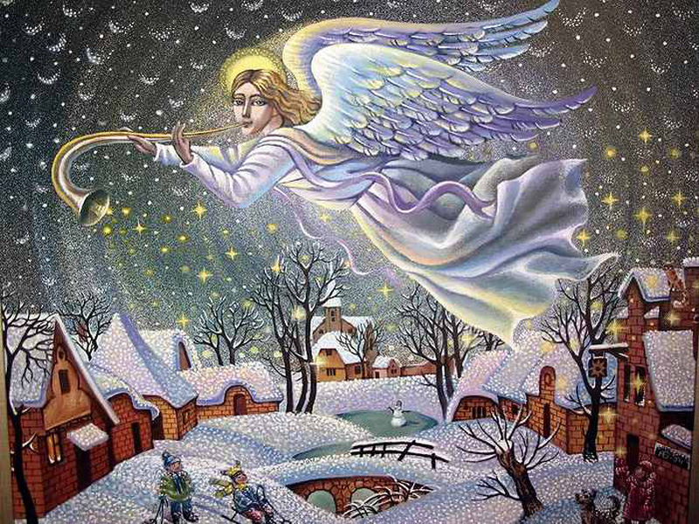
«Тихая ночь»
«Тихая ночь» (нем. Stille Nacht, «Ночь тиха») — рождественский христианский гимн, создан в 1818 году. Одно из самых известных и широко распространенных по всему миру рождественских песнопений

Slide 18
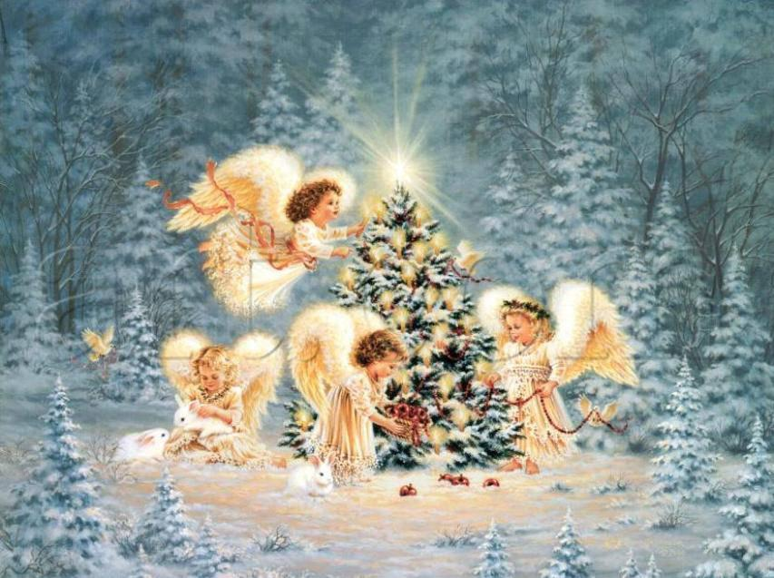
«Тихая ночь»
Тихая ночь, святая ночь,
Под звездой тишь покой.
Видишь, в яслях под сению лоз
Мать и с нею Младенец Христос
Спит божественным сном.
Вдруг пастухов трепет объял;
Яркий свет засиял,
Светлый Ангел летит с небес,
Пастухам он приносит весть,
Что родился Христос.
Ночь тиха, ночь свята,
Светит в небе звезда.
Пастухи уже в пути,
К Вифлеему спешат прийти,
Там где ждет их Господь.
О Божий Сын, Ты в эту ночь
Светом мрак гонишь прочь.
Как лучится твой образ святой.
Сколько счастья несешь нам с Собой
Ты своим Рождеством.
Ночь тиха, ночь свята,
Светит в небе звезда.
Боже, дай ко Христу всем прийти,
Радость светлую в Нем найти.
Вечно славься Христос!

Slide 19
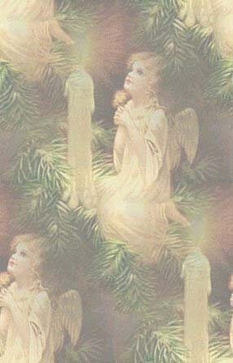
Домашнее задание :
Напишите сочинение-рассуждение на тему: «О чем заставил меня задуматься рассказ Ф.М. Достоевского «Мальчик у Христа на елке»

Slide 20
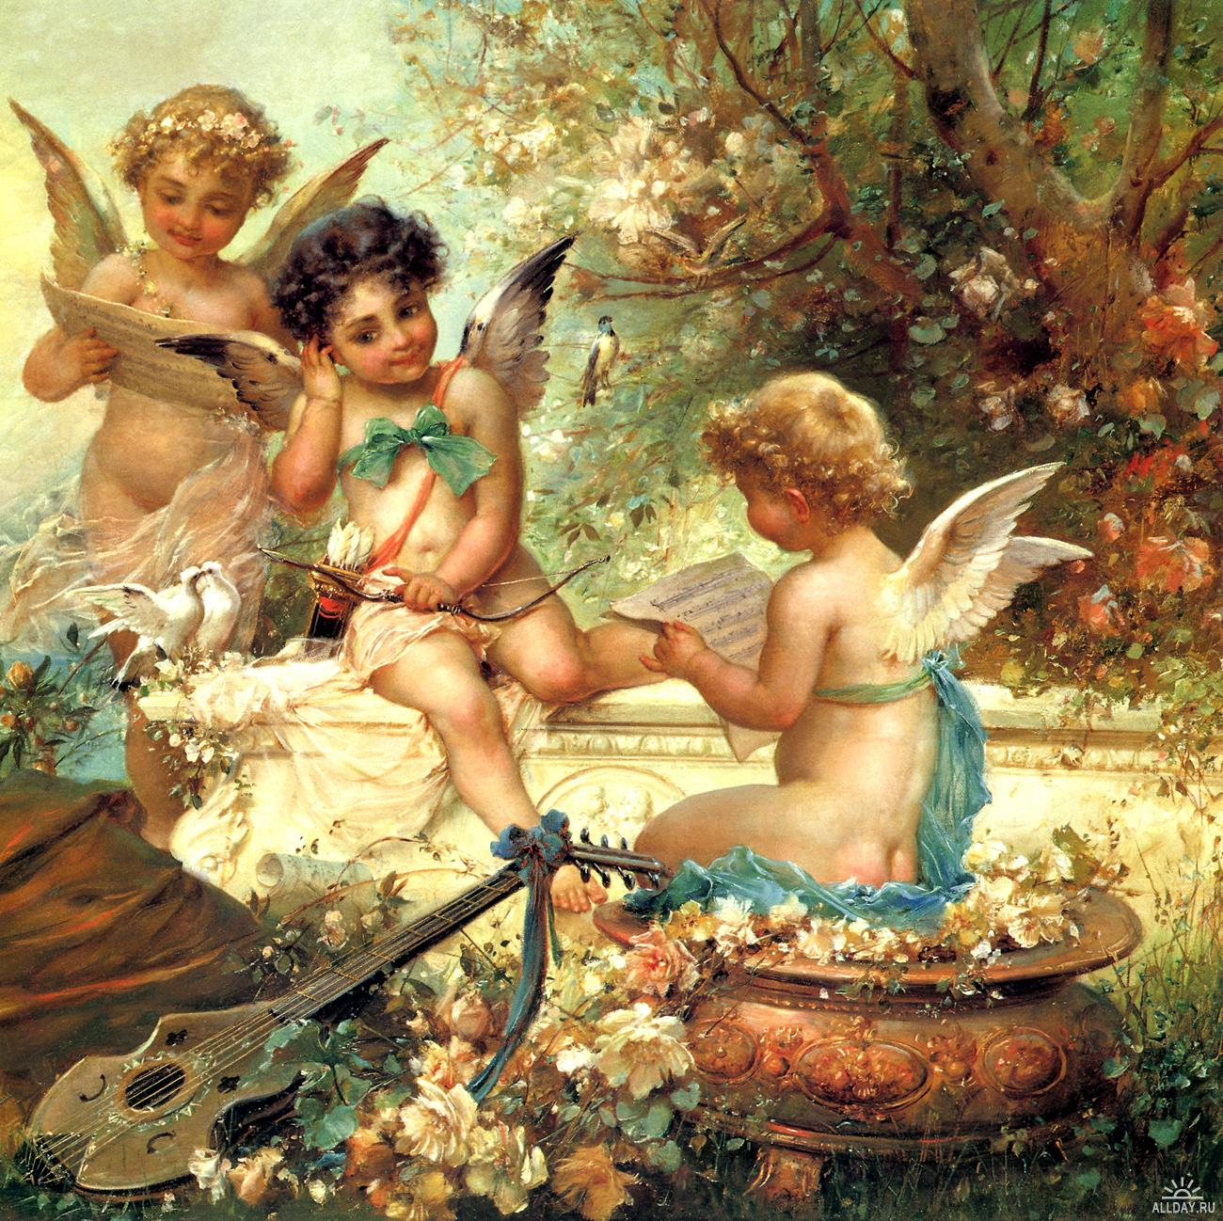
Советуем прочитать:
А.П. Чехов «Мальчики»
Андреев Л. «Ангелочек».
Белов В. «Даня».
Иваненко О. «Про зелёную ёлку и золотой мандарин».
Куприн А.И. «Чудесный доктор».

Slide 21
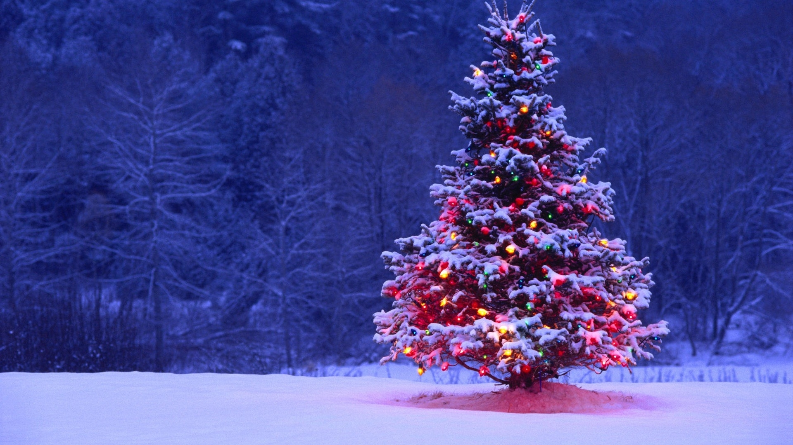
Материалы подготовлены с использованием следующих источников:
Википедия http://ru.wikipedia.org/wiki/Заглавная_страница
Грамота. ру http://www.gramota.ru/
Е.В. Душечкина. Русская ёлка: История, мифология, литература http://ec-dejavu.ru/n/New_Year_tree.html
«Литература» журнал для учителей словесности № 17 (728) декабрь 2011 год. Издательский дом «Первое сентября» О. Харитонова «Рождественский рассказ Ф.М. Достоевского «Мальчик у Христа на ёлке» в контексте духовных и литературных традиций» http://1сентября.рф/
Издательский дом «Первое сентября» http://1сентября.рф/
Ф.М. Достоевский « Мальчик у Христа на елке» http://az.lib.ru/d/dostoewskij_f_m/text_0540.shtml

